Slide 1


La lutte contre le harcèlement à l'école
Ensemble, créons une communauté protectrice pour tous les élèves.

Slide 2
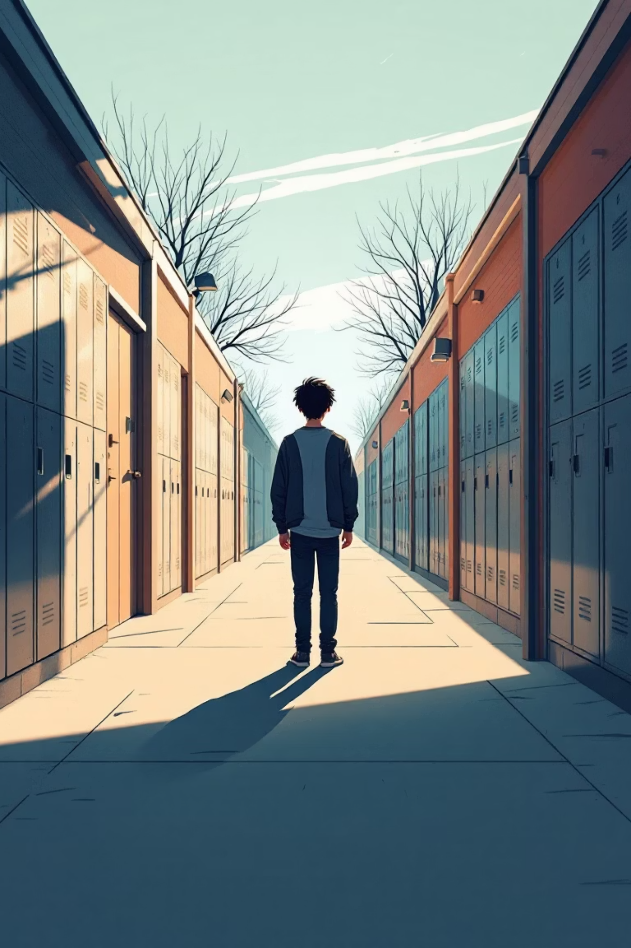

Qu'est-ce que le harcèlement scolaire ?
En milieu scolaire, le harcèlement est le fait pour un élève ou un groupe d'élèves de faire subir de manière répétée à un camarade des propos ou comportements négatifs voire violents.
La violence
La répétitivité
Propos ou comportements agressifs
Actions répétées dans le temps
L'isolement
Victime mise à l'écart du groupe
Le harcèlement porte atteinte à la dignité de l'élève, altère sa santé mentale ou physique et dégrade ses conditions d'apprentissage. Il se fonde sur le rejet de la différence et la stigmatisation.

Slide 3




Que dit la loi ?
Aucun élève ne doit subir de harcèlement
Article L. 111-6 du code de l'éducation
Une enquête statistique nationale menée en novembre 2023 auprès de 21 700 élèves du CE2 à la terminale a permis de mesurer l'ampleur du harcèlement.
5%
6%
Écoliers
Collégiens
Du CE2 au CM2
Victimes de harcèlement
Le harcèlement scolaire est un délit pénal. Les peines varient selon la gravité des faits :
3-10
45K->150K€
Années de prison
Amende
En luttant contre le harcèlement et toute forme de violence, on agit sur le climat scolaire et le bien-être des élèves, conditions indispensables pour la réussite de tous.
Selon la gravité
Sanctions financières

Slide 4
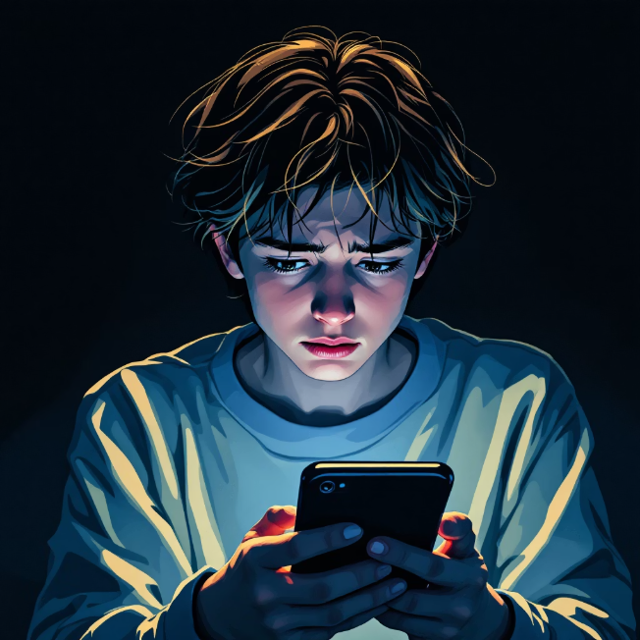

Le cyberharcèlement
Un prolongement du harcèlement à l'école
Le cyberharcèlement est défini comme un acte agressif intentionnel perpétré par un individu ou groupe via des formes de communication électroniques, de façon répétée.
Il se pratique via téléphones portables, messageries, jeux en ligne, réseaux sociaux, etc.
1
2
3
8 ans et demi
15 ans
Autorisation parentale
Âge moyen du 1er enregistrement sur un réseau social (CNIL)
Majorité numérique pour s'inscrire sur les réseaux sociaux depuis juillet 2023
Obligatoire en deçà de 15 ans
Si votre enfant est victime ou témoin : prévenez immédiatement l'école et appelez le 3018 pour demander le retrait des contenus.

Slide 5



Comment agissons-nous dans notre école ?
01
Programme Phare
Déploiement du programme de lutte contre le harcèlement avec sensibilisation des parents et 10h d'apprentissage
02
Actions toute l'année
Participation aux temps forts : Journée Non au Harcèlement, Prix Non au Harcèlement, Safer Internet Day ou Safer Internet Year
03
Protocole national
Application du protocole de prise en charge en cas de révélation d'une situation
04
Équipe ressource
Suivi des situations et intervention de l'équipe de circonscription si nécessaire
Notre objectif : créer une communauté protectrice

Slide 6
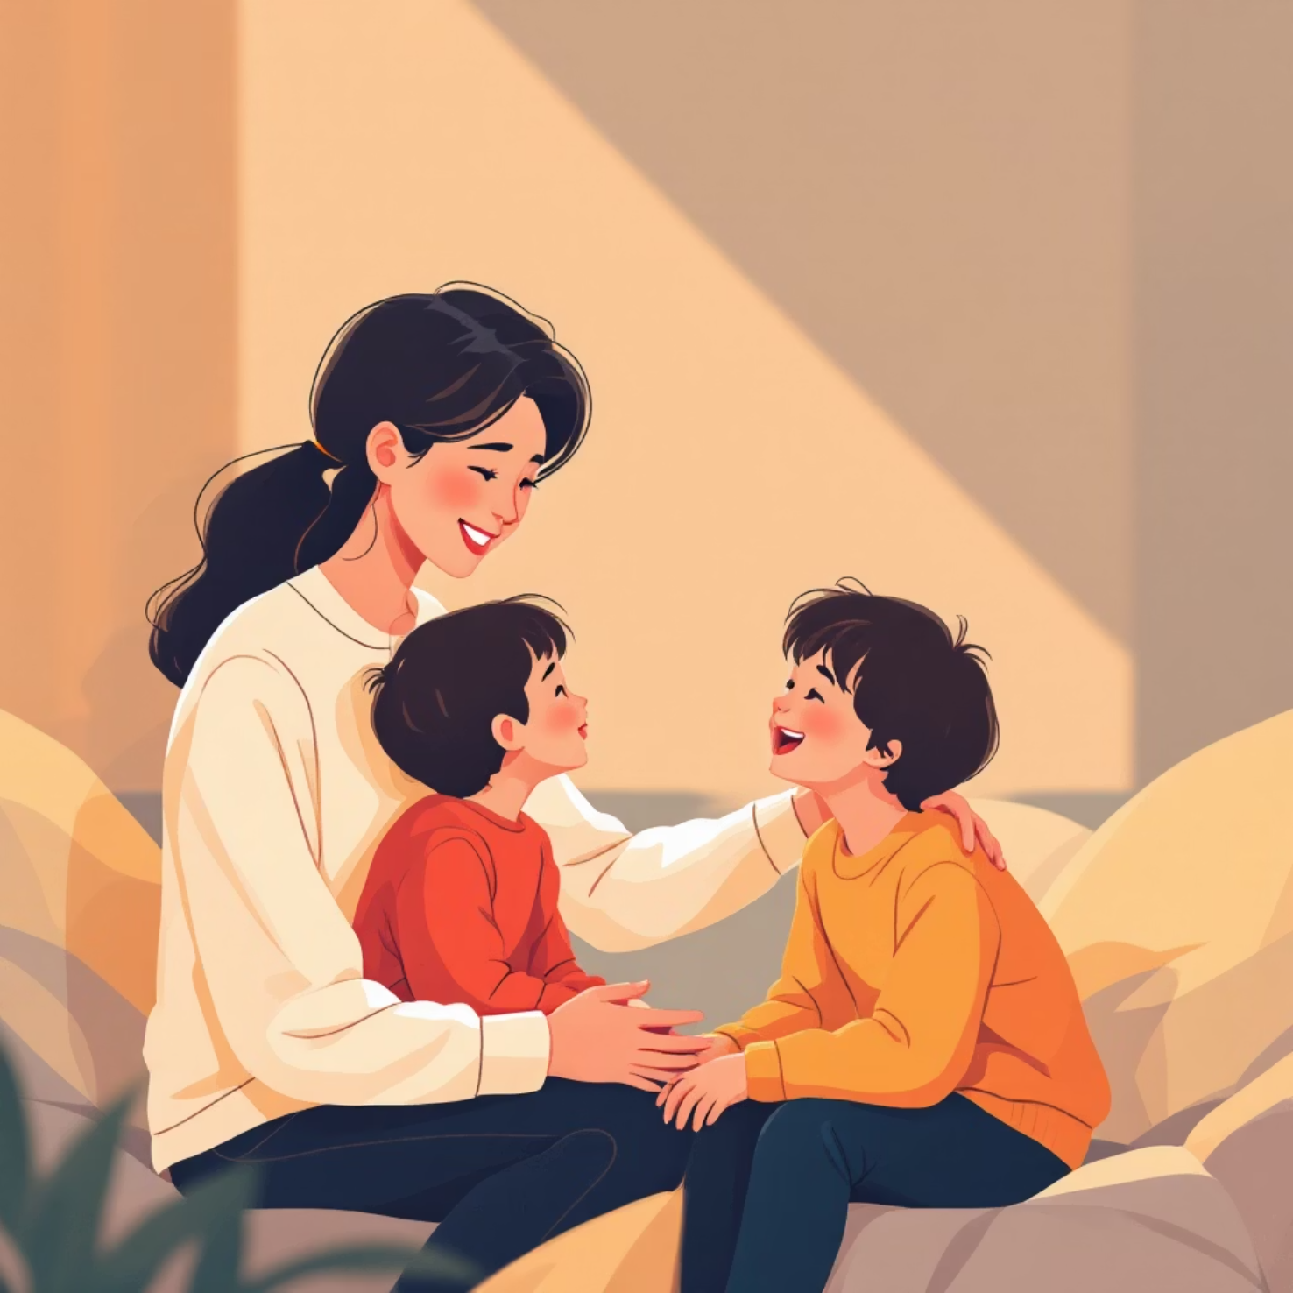
Que faire si votre enfant est impliqué ?
Les bons réflexes
Parler avec son enfant
Échanger calmement sur les faits
Rassurer son enfant
Lui montrer votre soutien
Informer l'école
Contacter immédiatement le professeur, le directeur ou un personnel
Votre alerte sera prise en compte et traitée dans le cadre du protocole Phare.

Slide 7





Vous souhaitez en apprendre plus ?
Voici un parcours gratuit pour les parents sur www.nah-familles.cned.fr afin de :
Comprendre
Le phénomène de harcèlement entre élèves
Prévenir
Comment prévenir le harcèlement à l'école
Repérer
Signaux faibles et signalement des faits
Agir
Comment faire cesser le harcèlement
Et pour en savoir plus : www.education.gouv.fr/nonauharcelement

